Slide 1
O Ambiente Cooperativo

Slide 2
A Importância da Tecnologia da Informação
A dependência cada vez maior da Informática e da Telecomunicação para o sucesso das organizações resultou no surgimento do ambiente cooperativo.
Desafios com relação à segurança.

Slide 3
A Informática como parte dos Negócios
Aumento dos investimentos realizados na área de Tecnologia da Informação.
Tecnologia como expansão dos negócios.
Revolução Digital faz parte de todos.
Pesquisas mostram que a Internet é a mais importante ferramenta de negócios, hoje, curto e médio prazo.

Slide 4
A Informática como parte dos Negócios
Uma falha em algum dos componentes da Informática, pode afetar negativamente os negócios da organização.
Época de grandes transformações tecnológicas, econômicas e mercadológicas: fusões de organizações e parcerias estratégicas implicam na fusão da infraestrutura de rede.

Slide 5
A Informática como parte dos Negócios
Problemas relacionados à segurança.
O contexto atual de grandes transformações comerciais e mercadológicas, mais a importância da Internet, faz com que surja um novo ambiente, no qual múltiplas organizações trocam informações por meio de integração de redes.

Slide 6
O Ambiente Cooperativo
Matrizes,
Filiais,
Clientes,
Fornecedores,
Parceiros Comerciais,
Usuários Móveis

Slide 7
O Ambiente Cooperativo
A complexidade da infra-estrutura de rede atinge níveis consideráveis.
É preciso a proteção das informações que fazem parte dessa rede.

Slide 8
O Ambiente Cooperativo
Caracterizado pela integração dos mais diversos sistemas de diferentes organizações.
As partes envolvidas cooperam entre si, na busca de um objetivo comum: rapidez e eficiência nos processos e realizações dos negócios.

Slide 9
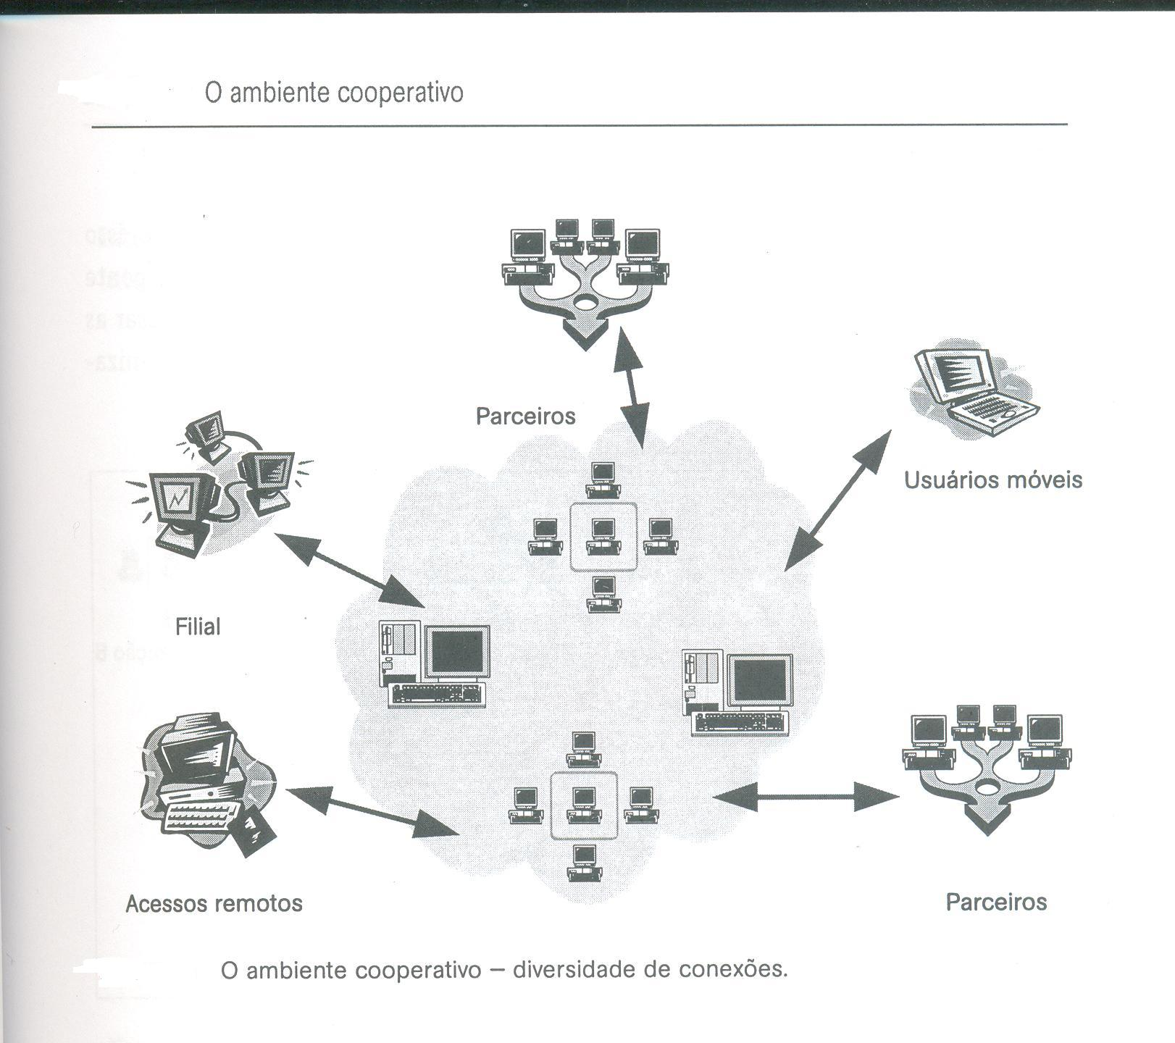
O Ambiente Cooperativo e a
Diversidade de Conexões

Slide 10
O Ambiente Cooperativo e a Diversidade de Conexões
Uma filial que tenha acesso a serviços como Intranet, banco de dados financeiros, sistema de logística de peças e o serviço de emails.
Um fornecedor A, que tenha acesso ao sistema de logística de peças e ao serviço de FTP.
Um fornecedor B, que tenha acesso somente ao sistema de controle de estoques, para poder agilizar a reposição de peças.

Slide 11
O Ambiente Cooperativo e a
Diversidade de Conexões
Um representante comercial tem acesso ao sistema de estoques, ao sistema de logística e ao sistema de preços.
O clientes tem acesso ao sistema de estoques e de preços, para poder verificar a disponibilidade e os preços dos produtos.

Slide 12
Problemas no Ambientes Cooperativos
Perigo das triangulações.
Aumento da complexidade em controlar os acessos em diferentes níveis.
Os diferentes níveis de acesso somados ao perigo das triangulações.
Os usuários da Internet podem chegar a uma organização, caso outras organizações tenham acesso.

Slide 13
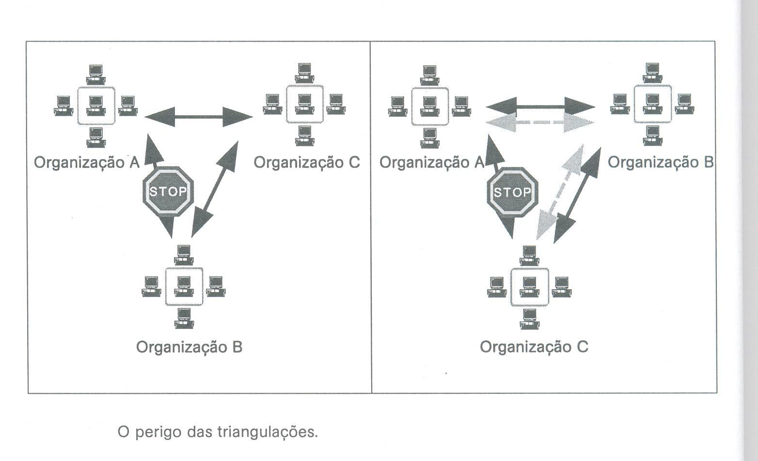
Triangulações

Slide 14
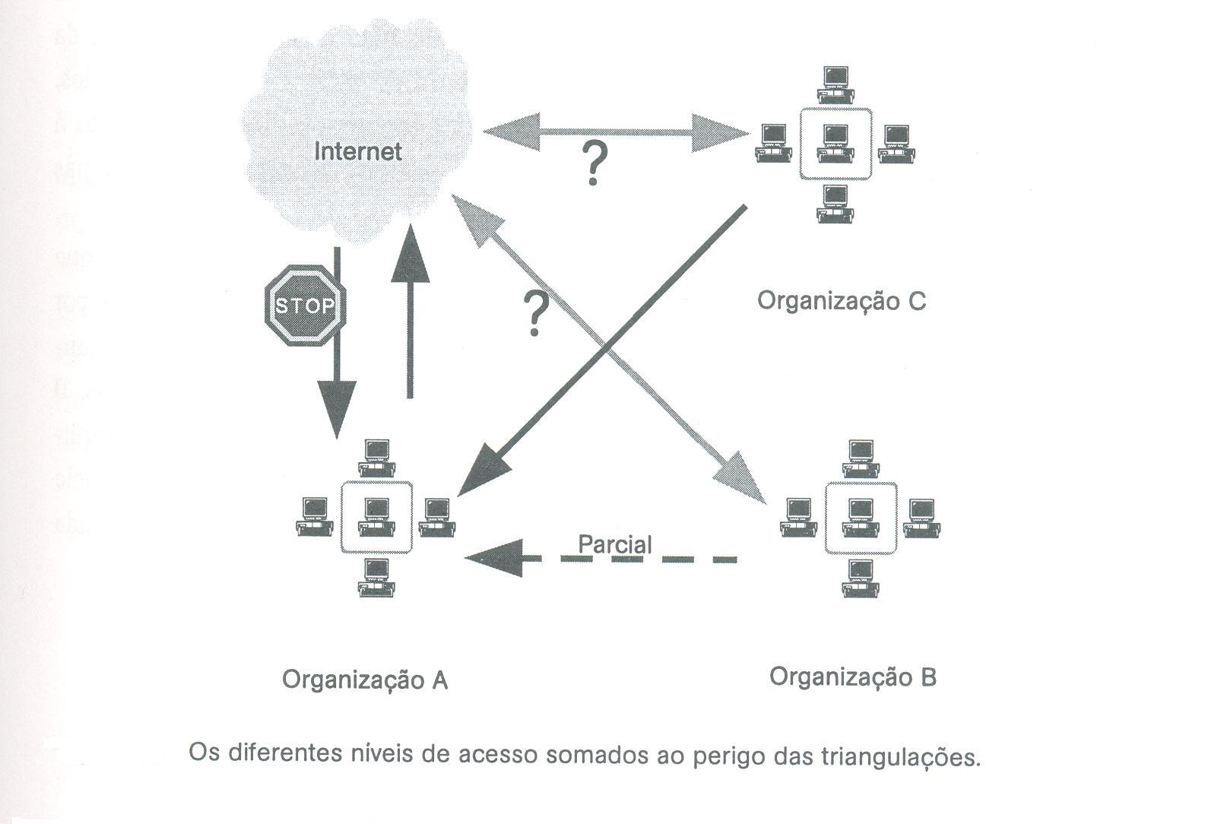
Diversidade de Níveis de Acessos

Slide 15
Um Modelo de Segurança
A divisão entre os diferentes tipos de usuários, os desafios a serem enfrentados no ambiente cooperativo e a complexidade que envolve a segurança desses ambientes são analisados, do ponto de vista de um modelo de segurança para os ambientes cooperativos.

Slide 16
Um Modelo de Segurança
O propósito do modelo é como obter segurança em um ambiente cooperativo.
Gerenciar todo o processo de segurança, visualizando a situação da segurança em todos os seus aspectos.

Slide 17
Fatores que justificam a segurança
Entender a natureza dos ataques é fundamental.
Fragilidade da tecnologia existente.
Novas tecnologias trazem novas vulnerabilidades.
Novas formas de ataques são criadas.

Slide 18
Fatores que justificam a segurança
Aumento da conectividade resulta em novas possibilidades de ataques.
Existência de ataques direcionados como os oportunísticos.
Fazer a defesa é mais complexa do que o ataque.
Aumento dos crimes digitais.

Slide 19
Fatores que justificam a segurança
A falta de uma classificação das informações quanto ao seu valor e a sua confiabilidade, para a definição de uma estratégia de segurança.
Controle de acesso mal definido.
A Internet é um ambiente hostil, e portanto, não confiável.

Slide 20
Fatores que justificam a segurança
As informações, as senhas e os emails que trafegam na rede podem ser capturados.
A interação entre diferentes ambientes resulta na multiplicação dos pontos vulneráveis.

Slide 21
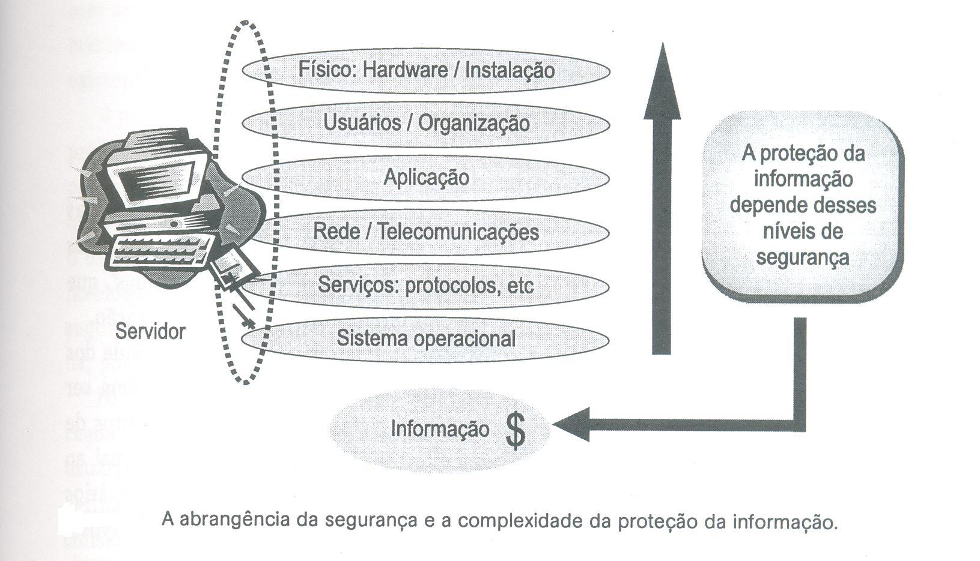
A abrangência da Segurança

Slide 22
Segurança x Funcionalidades
Segurança pode ser comprometida pelos seguintes fatores:
  Exploração de vulnerabilidades em SOs.
  Exploração dos aspectos humanos das pessoas envolvidas.
  Falha no desenvolvimento e implementação de uma política de segurança.
  Desenvolvimento de ataques mais sofisticados.
Segurança é inversamente proporcional as funcionalidades (serviços, aplicativos, o aumento da complexidade das conexões, ...)

Slide 23
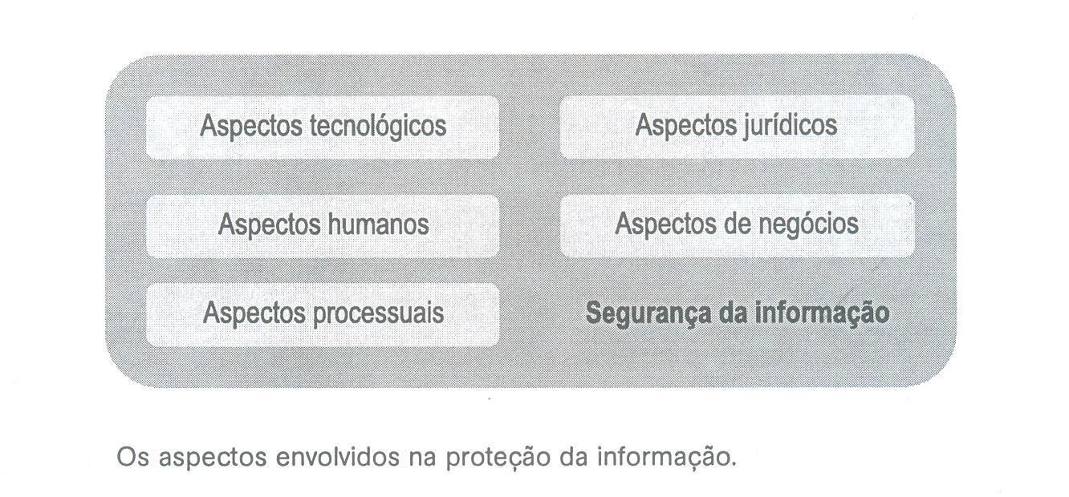
Aspectos da Segurança da Informação

Slide 24
Segurança x Produtividade
A administração da segurança deve ser dimensionada, sem que a produtividade dos usuários seja afetada.
Geralmente, a segurança é antagônica à produtividade dos usuários, no sentido de que , quanto maiores as funcionalidades, mais vulnerabilidades existem.

Slide 25
Objetivo Final
A tentativa de estabelecer uma rede totalmente segura não é conveniente.
As organizações devem definir o nível de segurança, de acordo com suas necessidades, já assumindo riscos.
Construir um sistema altamente confiável, que seja capaz de dificultar ataques mais casuais.

